Slide 1
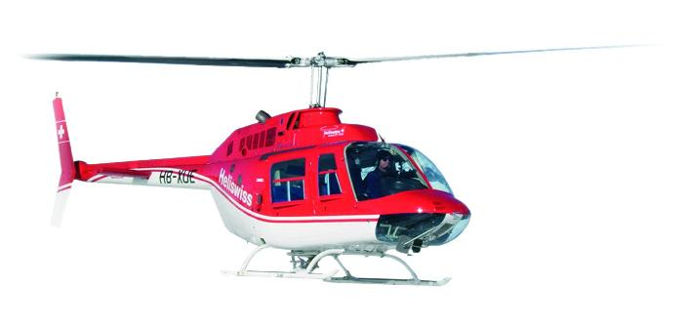
Etude de quelques aspects de l’hélicoptère

Slide 2
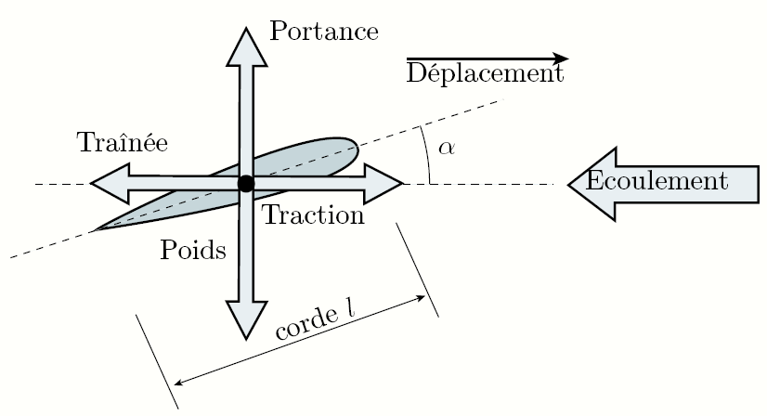
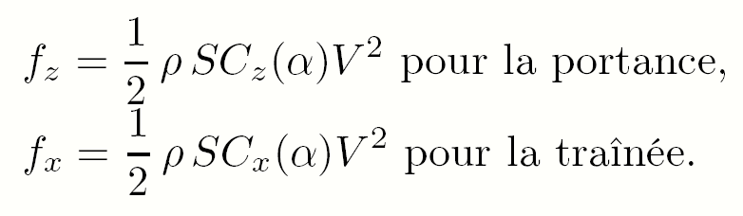

Slide 3
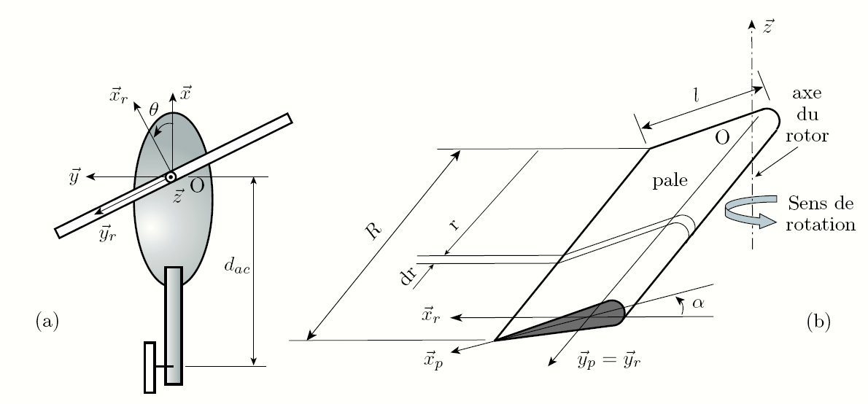
1
2_{a}
2_{b}
P
2_{a}

Slide 4
1
2_{b}
2_{a}
P
2_{a}

Slide 5
1
2_{b}
2_{a}
P
2_{a}

